Slide 1

Je compose pour vous avec ma douce et fidèle amie
Toujours plus grosse et polluante,
l'automobile selon Trump
par Lande

Slide 2
Je compose pour vous avec ma douce et fidèle amie
Aux États-Unis, la désaffection pour les petites voitures en 2018 pèse sur les ventes globales, mais pick-up et 4x4, sur fond d'essence pas chère, s'envolent.

Slide 3
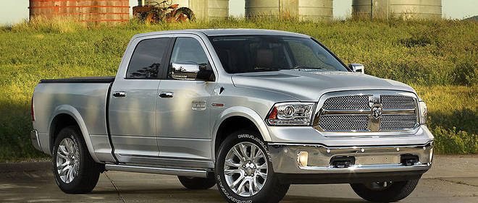
Je compose pour vous avec ma douce et fidèle amie

Slide 4
Je compose pour vous avec ma douce et fidèle amie
Le regain d'intérêt pour les véhicules gros et onéreux aux États-Unis n'a pas permis en 2018 aux principaux constructeurs automobiles de compenser complètement la désaffection pour les plus petites voitures. Les achats des consommateurs américains, qui préfèrent de plus en plus les pick-up et 4x4 aux petites voitures et aux berlines, semblent pâtir de la hausse des taux d'intérêt et des prix des véhicules. Les deux plus gros vendeurs de voitures aux États-Unis, General Motors (GM) et Ford, en sont affectés.

Slide 5
Je compose pour vous avec ma douce et fidèle amie
GM, numéro un dans le pays, a ainsi vu ses ventes reculer de 2,7 % au quatrième trimestre et de 1,6 % sur l'ensemble de l'année. Le groupe a pourtant vendu plus de SUV (4x4 de loisir) qu'en 2017. Ford était encore plus à la peine : ses ventes ont reculé de 8,8 % en décembre, de 3,5 % en 2018. Le constructeur a aussi écoulé plus de pick-up F-Series et de SUV. Le géant automobile japonais Toyota a aussi éprouvé des difficultés, avec des ventes en baisse de 0,9 % en décembre, de 0,3 % sur l'ensemble de l'année.

Slide 6
Je compose pour vous avec ma douce et fidèle amie
Le constructeur américano-italien Fiat Chrysler (FCA) a, en revanche, su tirer son épingle du jeu en se concentrant sur les plus gros véhicules : ses ventes ont progressé de 14 % en décembre, de 9 % sur l'ensemble de l'année. « Cette performance annuelle met en lumière les efforts que nous avons entrepris pour réaligner notre production et apporter aux clients américains plus de Jeep et de pick-up Ram », a commenté Reid Bigland, responsable des ventes aux États-Unis du groupe.

Slide 7
Je compose pour vous avec ma douce et fidèle amie
Voitures à grosse marge
Le coup de mou des ventes des plus grands constructeurs a coïncidé avec une augmentation des prix à l'achat liée à la taille des véhicules, dégageant de meilleures marges. Selon le site spécialisé Kelley Blue Book, le prix moyen d'une nouvelle voiture a en effet augmenté d'environ 3 % en 2018, à plus de 36 000 dollars. « Malgré le repli des ventes au détail pour le sixième mois consécutif, la croissance continue des prix à l'achat permet aux constructeurs de compenser la baisse des ventes avec un chiffre d'affaires plus élevé », a relevé Thomas King, analyste pour JD Power. GM a ainsi annoncé qu'il misait sur les gros véhicules en augmentant les prix. « Nous entamons 2019 avec confiance, car nous prévoyons plus de lancements importants de pick-up et de SUV au cours de l'année et parce que l'économie américaine est solide », a souligné le responsable des ventes du groupe, Kurt McNeil, dans un communiqué.

Slide 8
Je compose pour vous avec ma douce et fidèle amie
Plusieurs observateurs mettaient toutefois en garde contre plusieurs facteurs pouvant peser sur les ventes dans les mois à venir, comme la disparition de l'effet entraînant de la grande réforme fiscale mise en œuvre en 2018 par l'administration de Donald Trump. Les entreprises achetant des flottes de voitures, par exemple, ne pourront plus compter sur des baisses d'impôt aussi importantes. « Nous anticipons un affaiblissement des ventes encore plus prononcé en 2019. Pour certains constructeurs, le ralentissement a déjà commencé », a ainsi remarqué Charlie Chesbrough, économiste pour Cox Automotive. Pour le cabinet Edmunds, les consommateurs vont par ailleurs être de plus en plus freinés par la hausse des prix des autos et par l'augmentation des taux d'intérêt, qui rend les emprunts plus chers. Selon ses prévisions, les constructeurs devraient écouler 16,9 millions de voitures en 2019 aux États-Unis, contre 17,2 millions en 2018.

Slide 9
Je compose pour vous avec ma douce et fidèle amie
Tesla à la taille critique
Parmi les autres constructeurs présents aux États-Unis, Honda a fait part de ventes en hausse de 3,9 % en décembre, mais en baisse de 2,2 % sur l'ensemble de l'année. Dans la même veine, Nissan a vu ses ventes augmenter de 7,6 % en décembre, mais reculer de 6,2 % en 2018. Les ventes de voitures du groupe ont chuté de 17 % quand celles de pick-up et de SUV ont progressé de 2,5 %. Mazda à l'inverse a enregistré des ventes en baisse de 3,8 % en décembre, mais en hausse de 3,7 % sur l'année. La marque a profité d'une progression marquée de ses ventes de SUV.

Slide 10
Je compose pour vous avec ma douce et fidèle amie
Tesla, qui tente de devenir un producteur de masse avec son Model 3, avait déjà annoncé mercredi avoir livré 90 700 voitures au quatrième trimestre et 245 240 modèles au total en 2018, soit plus du double de l'année précédente. Le groupe prévoit par ailleurs de réduire ses prix de 2 000 dollars pour compenser en partie la forte baisse du crédit à l'impôt accordé pour l'achat de véhicules électriques.

Slide 11
Je compose pour vous avec ma douce et fidèle amie
C’était
Toujours plus grosse et polluante,
l'automobile selon Trump
par Lande

